Slide 1
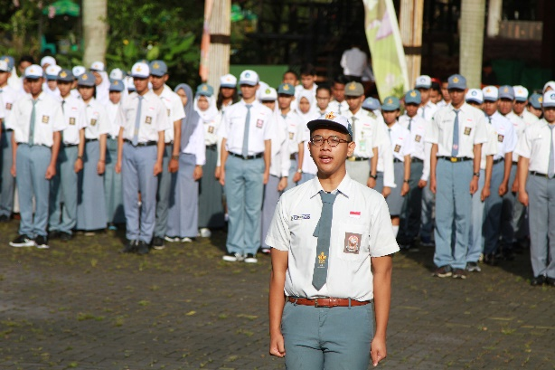

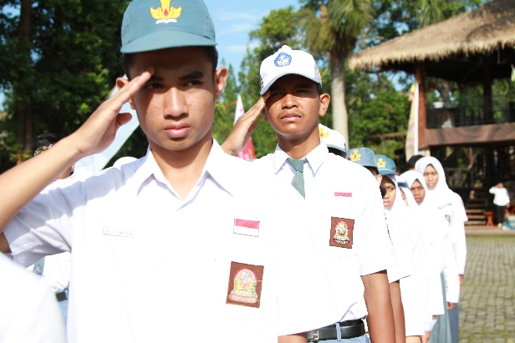
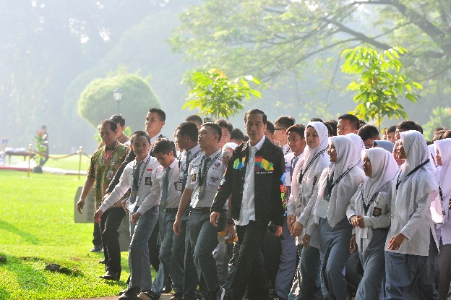
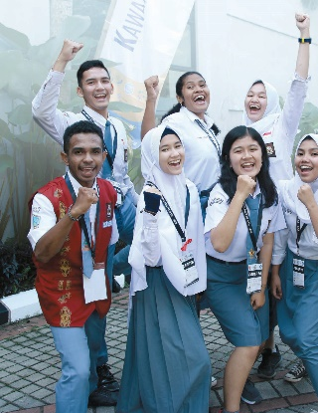




EVALUASI DAN INFORMASI PROGRAM
SUBDIT PESERTA DIDIK SMA
Evaluasi Pencapaian Hasil Program SMA
Tingkat Provinsi pada Tahun Anggaran 2019 Semester II
tahun
#majubersamahebatsemua
psma.kemdikbud.go.id
DirektoratPsma
dit_psma
direktorat.psma

Slide 2

FALSAFAH PENDIDIKAN
Ing Ngarso Sung Tulodho, Ing Madyo Mangun Karso, Tut Wuri Handayani.
(Di Depan Memberi Contoh (Teladan), Di Tengah Memberi Semangat, Di Belakang Memberi Daya Kekuatan)
by habibmailulafif

Slide 3





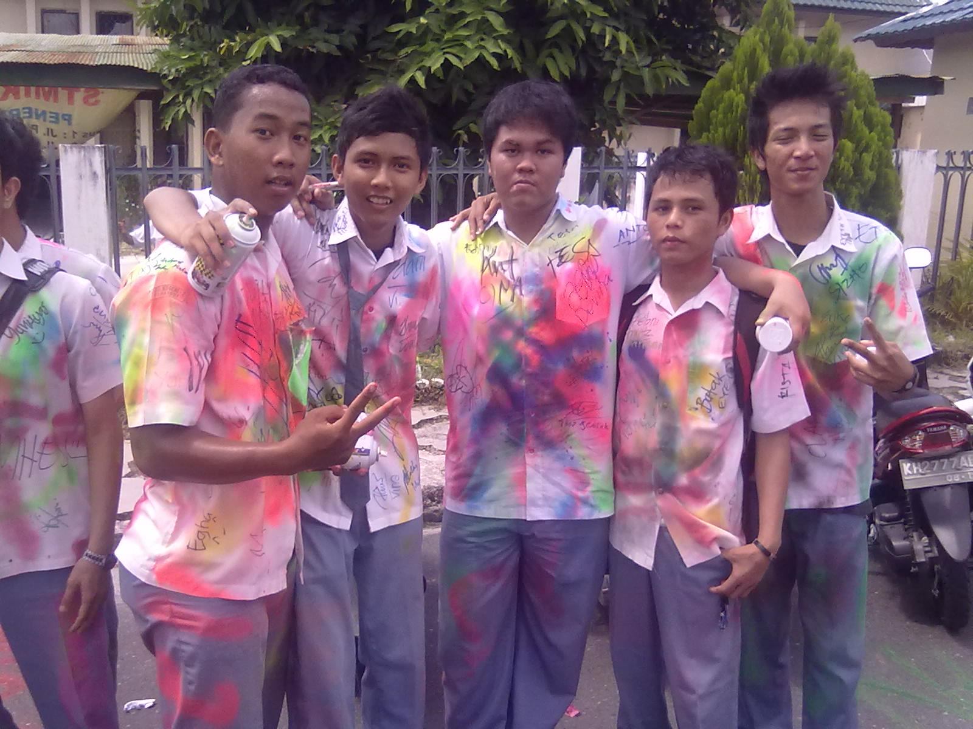


ANCAMAN NYATA JATI DIRI GENERASI BANGSA
Dari 4,5 juta jiwa pengguna narkotika, 70 persennya adalah pekerja dan 22 persen pelajar. Meski lebih sedikit, pengguna narkotika di kalangan pelajar dan mahasiswa sangat dikhawatirkan oleh BNN.
DARURAT NARKOBA
TAWURAN PELAJAR
RADIKALISME
EKSTREMISME
HIV/AIDS
HOAX
FREE SEX
by habibmailulafif

Slide 4
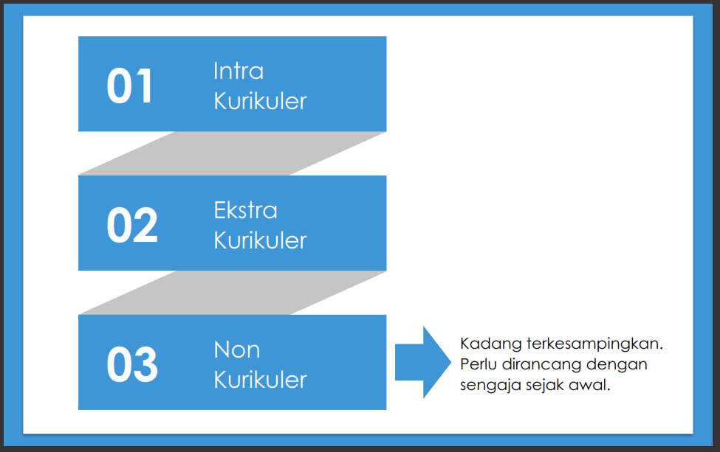
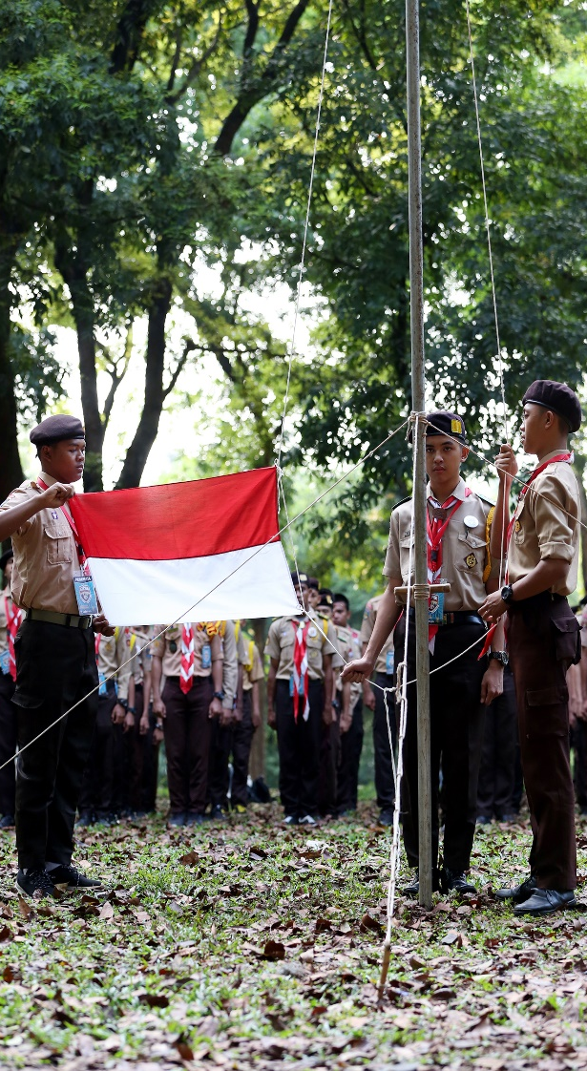
KEBIJAKAN PENGUATAN PENDIDIKAN KARAKTER
Penguatan
Pendidikan Agama &
dan Pend.Jasmani, Olahraga, da Kesehatan.
Pembelajaran di kelas sesuai 8 komponen Standar Nasional Pendidikan dan Kurikulum
1. Permendiknas No.39/ 2008 Tentang Pembinaan Kesiswaan
Permendikbud No.62/ 2014 TTG Kegiatan Ekstrakurikuler.
Permendikbud No.63/2014 TTG Kegiatan Pendidikan Kepramukaan,
Permendikbud No.18/2016 TTG Pengenalan Lingkungan Sekolah.
Permendikbud No. 82/2015 TTG Pencegahan Tindak Kekerasan
Permendikbud No.23/2015 TTG Penumbuhan Budi Pekerti.
Permendikbud No. 64 Tahun 2015 tentang Kawasan Tanpa Rokok di Lingkungan Sekolah
RELIGIUS
NASIONALIS
Program dan Kegiatan Ekstrakurikuler dan Pembinaan Kesiswaan
INTERNALISASI NILAI-NILAI
INTEGRITAS
MANDIRI
Penumbuhan Budi Pekerti
GOTONG ROYONG
PENGUATAN PENDIDIKAN KARAKTER
PERPRES 87/2017
a/s/octo-2017
by habibmailulafif

Slide 5
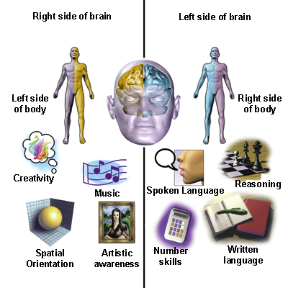
PEMBINAAN KESISWAAN SEUTUHNYA
EMOTIONAL QUOTIENT
INTELECTUAL QUOTIENT
SPIRITUAL QUOTIENT
Olah Rasa
Olah Hati
Olah Pikir
Olah Raga
leadership appr. | competitive appr. | collaborative appr.
by habibmailulafif

Slide 6

KEBIJAKAN PENDIDIKAN MENENGAH
  Tahun 2019 merupakan bagian dari pelaksanaan Rencana Pembangunan Jangka Menengah (RPJMN) ke III (2015-2019). Secara umum, tujuan pembangunan pendidikan pada RPJMN ke III pada periode ini adalah memantapkan pembangunan secara menyeluruh dengan menekankan pembangunan keunggulan kompetitif perekonomian yang berbasis pada Sumber Daya Alam yang tersedia, Sumberdaya Manusia yang berkualitas, serta peningkatan kemampuan Ilmu Pengetahuan dan Teknlogi (Iptek). Berdasarkan hal tersebut, tema pembangunan pendidikan pada periode 2015-2019 diarahkan untuk meningkatkan kualitas Sumberdaya Manusia Indonesia yang memiliki kompetensi dan berdaya saing regional. Tema pembangunan pendidikan tersebut merupakan salah suatu upaya Indonesia dalam meghadapi pasar bebas ASEAN yang akan dimulai dalam periode RPJMN ke III ini.
  Berdasarkan Rencana Pembangunan Jangka Menengah (RPJMN) Tahun 2015-2019 tersebut, maka pemerintah telah menetapkan prioritas Nasional Bidang Pendidikan yakni “Peningkatan akses pendidikan yang berkualitas, terjangkau, relevan, dan efisien menuju terangkatnya kesejahteraan hidup rakyat, kemandirian, keluhuran budi pekerti, dan karakter bangsa yang kuat”. Pendidikan menjadi suatu instrumen yang sangat penting dalam mewujudkan pembangunan sumberdaya manusia Indonesia di era globalisasi ini.
  Berdasarkan hal tersebut, Direktorat Pembinaan SMA merumuskan tujuan strategis dalam pembangunan pendidikan SMA yaitu: peningkatan akses layanan pendidikan SMA yang terjangkau dan berkualitas, peningkatan kualitas pembelajaran yang berorientasi pada pembentukan karakter, dan peningkatan tata kelola yang transparan dan akuntabel.
by habibmailulafif

Slide 7

TUGAS SUBDIT PESERTA DIDIK
Subdit Peserta Didik mempunyai tugas untuk melaksanakan penyusunan bahan perumusan, koordinasi, dan pelaksanaan kebijakan, norma, standar, prosedur, kriteria, bimbingan teknis dan supervisi dibidang peserta didik sekolah menengah atas.
Sub Direktorat Peserta Didik terdiri dari 2 seksi, yaitu:
  a. Seksi Bakat dan Prestasi mempunyai tugas melakukan penyusunan bahan perumusan, koordinasi, dan pelaksanaan kebijakan, norma, standar, prosedur, kriteria, bimbingan teknis dan supervisi, evaluasi dan laporan di bidang bakat dan prestasi peserta didik sekolah menengah atas.
  b. Seksi Kepribadian mempunyai tugas melakukan penyusunan bahan perumusan, koordinasi, dan pelaksanaan kebijakan, norma, standar, prosedur, kriteria, bimbingan teknis dan supervisi, evaluasi dan laporan di bidang peningkatan kualitas pendidikan karakter dan kepribadian peserta didik sekolah menengah atas.
by habibmailulafif

Slide 8
PROGRAM PEMBINAAN PESERTA DIDIK TAHUN 2019
Pendidikan Karakter
Lomba, Festival, dan Olimpiade
Beasiswa Prestasi
PIP/KIP
Pembinaan Ekstrakurikuler
Kawah Kepemimpinan Pelajar (KKP)
Kemah Pramuka Penguatan Pendidikan Karakter Nasional dan Daerah
TOT Pembina Pramuka
Bantuan Pemerintah Penguatan Pendikar
Rakernas Bidang Kesiswaan SMA
Pertukaran Pelajar
Pengenalan Lingkungan Sekolah
Kerjasama Pencegahan Radikalisme, Tindak Kekerasan, Narkotika, dan Kespro.
Manajemen Program Indonesia Pintar
Pembuatan dan Pengiriman KIP 2019
Publikasi PIP 2019 dan PIP Manager
WORKSHOP KOORDINASI PENDATAAN PENERIMA PIP SMA
Pelaksanaan Program Indonesia Pintar
Validasi, Pengumpulan Dan Pengolahan PIP SMA
Monitoring Dan Percepatan Penyaluran PIP
Program
Pembinaan
Peserta Didik
1. OSN, O2SN, FLS2N,
LDBI, NSDC, OPSI, FIKSI, FLS
IMO, IPhO, IChO, IBO, IOI, IOAA, IESO, IGeO, IEO
  Kompetisi Penelitian Internasional
  Wordls Schools Debating Championship (WSDC)
  IFAC (Desain Poster)
  Kompetisi Karate Internasional
  Young Inventors Challenge (YIC)
Pembinaan Olimpiade Sains Internasional
Pembinaan Ekstrakurikuler Sains Club (Penelitian Ilmiah) dan Kewirausahaan
Penghargaan & Beasiswa Prestasi OSN, O2SN, FLS2N, LDBI, NSDC, OPSI, FIKSI, FLS
Penghargaan Prestasi Internasional (Beasiswa Unggulan dan LPDP)
leadership approach | competitive approach | collaborative approach
sistem informasi dan media | penguatan kompetensi staff | kemitraan
by habibmailulafif

Slide 9

SEKSI KEPRIBADIAN
Kawah Kepemimpinan Pelajar (KKP)
Kemah Pramuka Penguatan Pendidikan Karakter (KEPAK)
Usaha Kesehatan Sekolah (UKS)
Bantuan Pemerintah untuk Kegiatan Pendidikan Karakter bagi Sekolah /Lembaga
Bantuan Sosial Program Indonesia Pintar (PIP)
Program Pertukaran Pelajar Internasional (AYL, SYC, SAKURA, SISLAC)
Kampanye Anti Narkoba dan HIV/AIDS
SEKSI BAKAT DAN PRESTASI
GAMBAR DIGANTI
Olimpiade Sains Nasional (OSN)
Lomba Debat Bahasa Indonesia (LDBI) dan National Schools Debating Championship (NSDC)
Olimpiade Olahraga Siswa Nasional (O2SN)
Festival dan Lomba Seni Siswa Nasional (FLS2N)
Festival Inovasi Kewirausahaan Siswa Indonesia (FIKSI)
Olimpiade Penelitan Siswa Indonesia (OPSI)
Festival Literasi Sekolah (FLS)
Pembinaan Tim Olimpiade Sains, Seni, Penelitian, Olahraga dan Debat ke tingkat Internasional
Sains : (IMO, IPhO, IChO, IBO, IOI, IOAA, IESO, IGeO, IEO)
Penelitian : Intel ISEF
Inovasi : YIC
Olahraga : Karate Internasional
Seni dan Bahasa : IFAC, WSDC
Beasiswa Prestasi Bagi Peserta Didik di Tingkat Nasional dan Internasional.
Apresiasi Siswa Berprestasi (ASB)
KEGIATAN PER-SEKSI

Slide 10


Slide 11
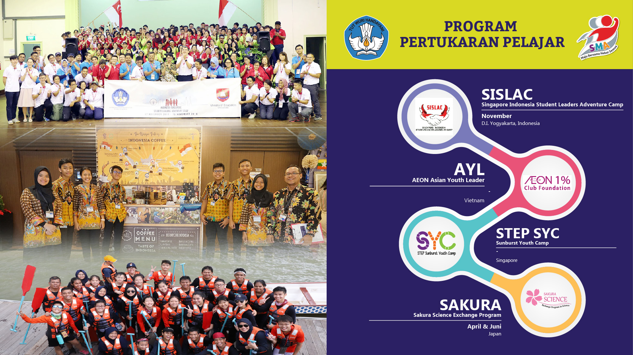

Slide 12





BEASISWA PRESTASI SMA
Beasiswa Prestasi Penelitian diberikan kepada sejumlah siswa yang mengikuti kegiatan peserta didik di tingkat nasional
Rp. 3.500.000,-/siswa
Prestasi KKP - NASIONAL
Prestasi KEPAK-NASIONAL
Prestasi OSN - NASIONAL
Prestasi FIKSI-NASIONAL
Prestasi O2SN - NASIONAL
Prestasi LDBI,NSDC -NASIONAL
Prestasi FLS2N-NASIONAL
Prestasi OPSI-NASIONAL
Prestasi FLS-NASIONAL
by habibmailulafif

Slide 13

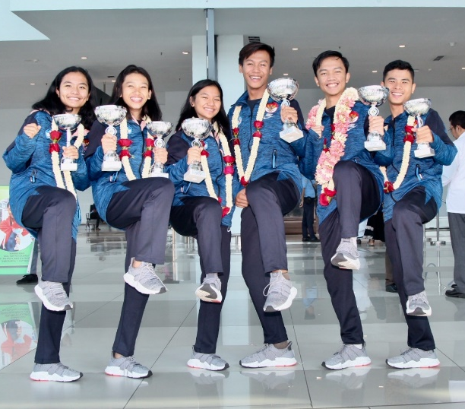
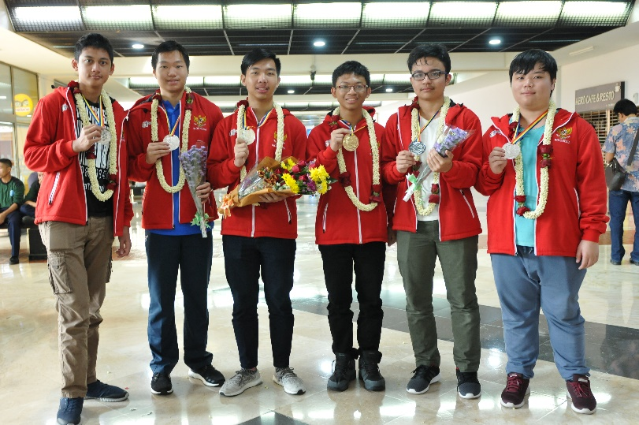
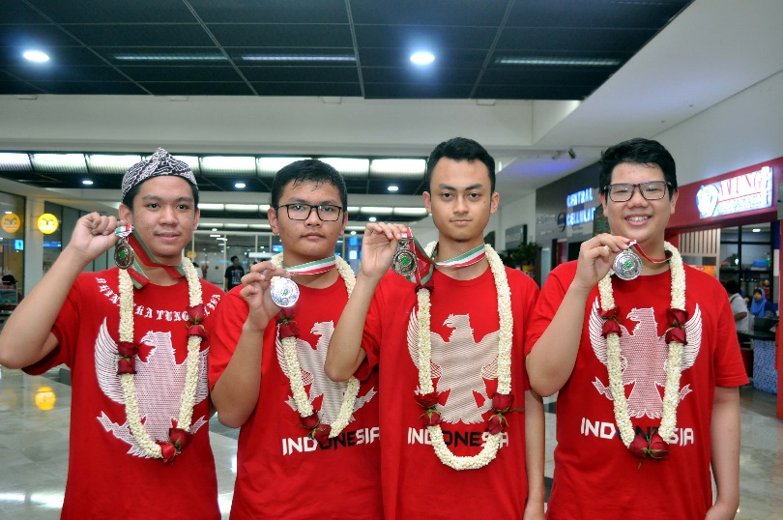
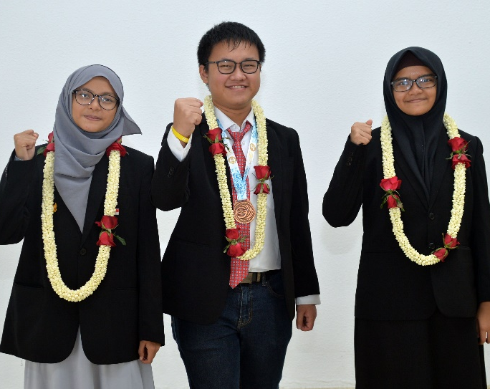
JADWAL OLIMPIADE INTERNASIONAL 2019
SUBDIT PESERTA DIDIK
DIREKTORAT PEMBINAAN SMA

Slide 14
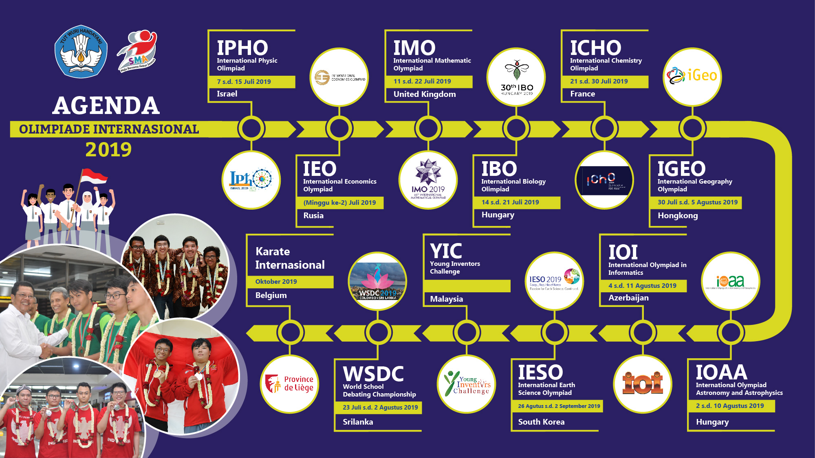

Slide 15
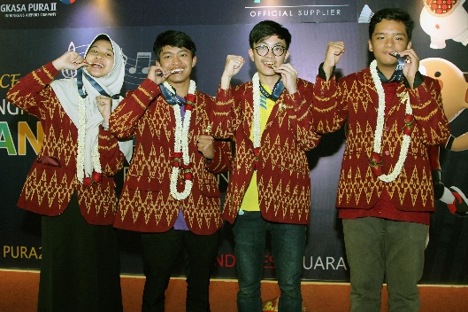
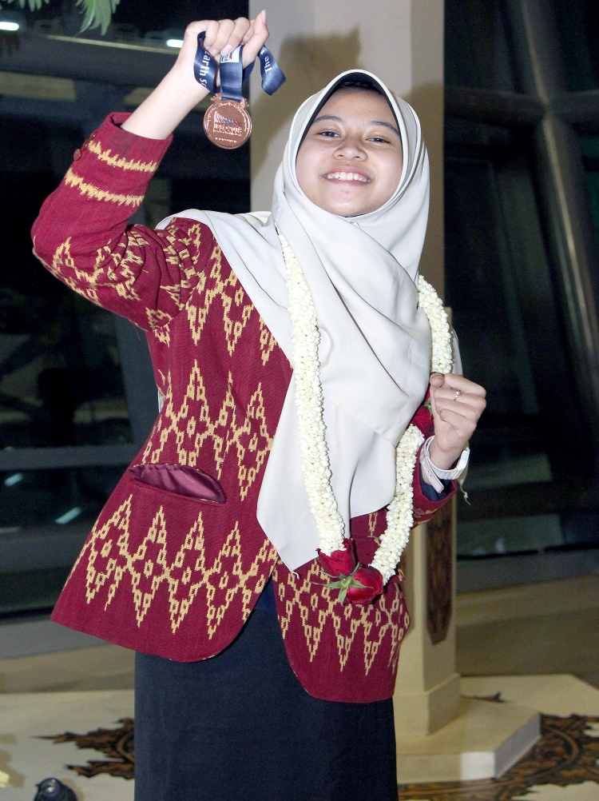
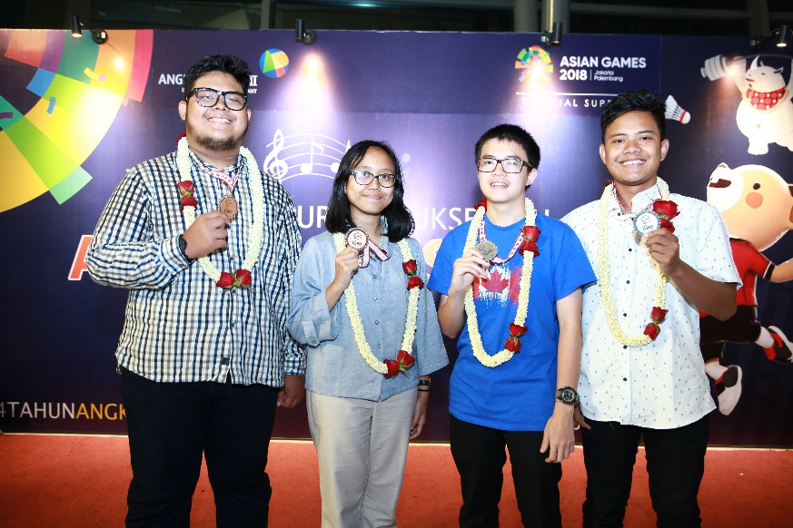

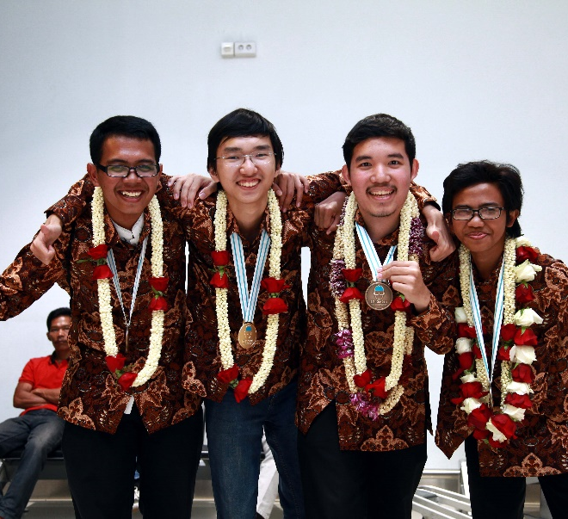
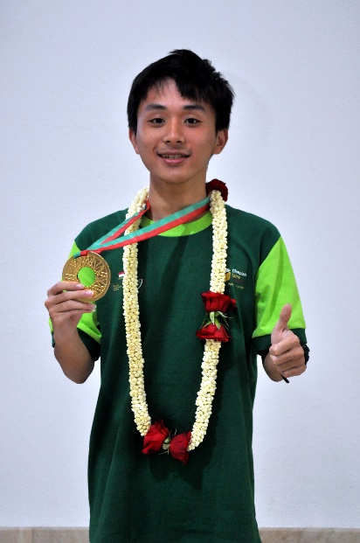
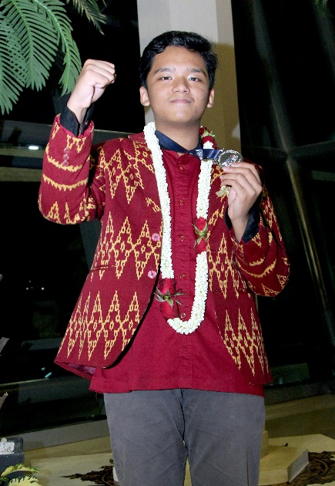

PRESTASI NASIONAL 2019
PER-PROVINSI
Berikut akan ditampilkan raihan prestasi nasional siswa-siswa Indonesia dari masing-masing provinsi di berbagai bidang lomba pada tahun 2019

Slide 16

RAIHAN PRESTASI INTERNASIONAL SAINS SISWA SMA 2015-2019
CAPAIAN 2015-2019
192
Insan yang cerdas dan kompetitif dilahirkan dari rahim pendidikan yang bermutu yang memberikan ruang belajar yang luas kepada peserta didik untuk tumbuh kembang sesuai dengan bakat dan minatnya yang unik melalui berbagai sarana berolah pikir, olah hati, olah rasa, dan olah raga.
SASARAN RENSTRA
KEMDIKBUD
2014-2019
84
Medali Internasional
OSI | Math | Fisika | Kimia | Biologi | Informatika | Astronomi | Kebumian | Geografi | Ekonomi | Total
2015 | 6 | 5 | 4 | 4 | 3 | 9 | 4 | 3 | 0 | 38
2016 | 6 | 5 | 4 | 4 | 4 | 5 | 4 | 4 | 0 | 36
2017 | 5 | 5 | 4 | 4 | 4 | 5 | 7 | 4 | 0 | 38
2018 | 6 | 5 | 4 | 4 | 4 | 5 | 8 | 4 | 1 | 41
2018 | 6 | 5 | 4 | 4 | 4 | 3 | 4 | 4 | 5 | 39
TOTAL | 29 | 25 | 20 | 20 | 19 | 27 | 27 | 19 | 6 | 192

Slide 17
RAIHAN PRESTASI INTERNASIONAL SAINS SISWA SMA
2015-2019

Slide 18

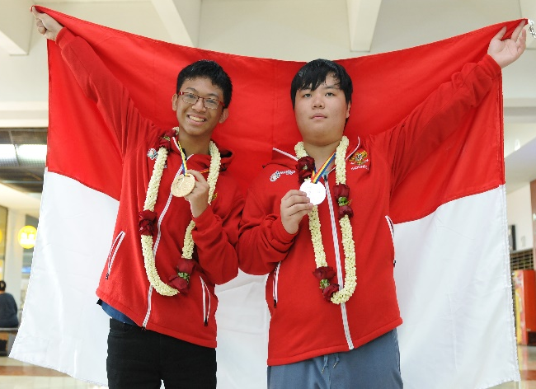
PEROLEHAN MEDALI
PADA OLIMPIADE SAINS SMA TINGKAT INTERNASIONAL
Tahun 2015 - 2019
192
medali
Olimpiade Internasional | Emas | Perak | Perunggu | Grand Total
International Biology Olympiad (IBO) | 4 | 12 | 4 | 20
International Chemistry Olympiad (IChO) | 2 | 10 | 8 | 20
International Earth Science Olympiad (IESO) | 5 | 11 | 11 | 27
International Geography Olympiad (IGEO) | 4 | 4 | 11 | 19
International Mathematical Olympiad (IMO) | 2 | 16 | 11 | 29
International Olympiad in Informatics (IOI) | 1 | 8 | 10 | 19
International Olympiad on Astronomy and Astrophysics (IOAA) | 3 | 9 | 15 | 27
International Physics Olympiad (IPhO) | 5 | 14 | 6 | 25
International Economic Olympiad (IEO) | 1 | 2 | 3 | 1
European Physics Olympiad (EuPHO) | 1 | 2 | 2 | 5
Grand Total | 28 | 88 | 81 | 192
Hal ini membuktikan bahwa siswa Indonesia mampu bersaing di dunia internasional

Slide 19
PEROLEHAN MEDALI
PADA OLIMPIADE SAINS SMA TINGKAT INTERNASIONAL / PROVINSI
Tahun 2015 - 2019

Slide 20
PERAIH PRESTASI INTERNASIONAL
BIDANG PENELITIAN, OLAHRAGA, DAN SENI TAHUN 2015-2019
OSI | Penelitian Ilmiah | Olahraga / Karate | Seni / IFAC | Lain-Lain | Total
2015 | 9 | 4 | 1 | 0 | 14
2016 | 0 | 7 | 1 | 0 | 8
2017 | 0 | 5 | 1 | 1 (WSDC : Best Speaker) | 7
2018 | 0 | 6 | 1 | 0 | 7
2019 | 0 | 7 | 1 | 0 | 8
TOTAL | 9 | 29 | 5 | 1 | 44

Slide 21
PROGRAM
KAWAH KEPEMIMPINAN PELAJAR
(KKP)

Slide 22

KAWAH KEPEMIMPINAN PELAJAR 2019
Kawah Kepemimpinan Pelajar (KKP) merupakan wahana bagi pengurus OSIS SMA untuk menggali, mengekspresikan, mengaktualisasikan jiwa kepemimpinan, karakter, keterampilan, dan pengetahuan pengelolaan organisasi. Dalam kegiatan ini siswa melakukan kegiatan yang bermanfaat bagi dirinya, sekolah, maupun masyarakat dalam lima (5) kegiatan utama, yaitu Kepemimpinan, Kedisiplinan, Kebangsaan, Kreativitas, dan Kepedulian.Tujuan Kegiatan
Peserta :
10 orang siswa
2 orang guru pendamping
Perwakilan dari 34 provinsi

Slide 23
KAWAH KEPEMIMPINAN PELAJAR 2019

Slide 24
PROGRAM
FESTIVAL LITERASI SEKOLAH
(FLS)

Slide 25
Festival Literasi Sekolah 2019
Festival Literasi Sekolah (FLS) diarahkan sebagai salah satu proses pembentukan karakter. Kreativitas seni yang diekspresikan melalui berbagai media diantaranya media komik, cerpen, syair, dll, tentunya akan dilihat dan diterjemahkan oleh pembaca sebagai wujud literasi media. Pendidikan literasi atau pendidikan secara luas yang dilaksanakan berbasis seni secara efektif berkontribusi memberikan dasar perkembangan multi kecerdasan yang terpadu dan harmonis dalam kepribadian remaja. Festival Literasi Sekolah (FLS) mewadahi bakat dan minat peserta didik dalam bidang cipta syair, cipta cerita pendek, cipta meme, dan cipta komik.
Peserta :
100 peserta (Perwakilan dari 28 provinsi)

Slide 26
Festival Literasi Sekolah 2019

Slide 27
PROGRAM
LOMBA DEBAT BAHASA INDONESIA
(LDBI)
NATIONAL SCHOOL DEBATE CHAMPIONSHIP
(NSDC)

Slide 28
LDBI & NSDC 2019
Lomba Debat Bahasa Indonesia merupakan lomba debat bahasa Indonesia tingkat sekolah menengah atas yang mempunyai bakat dan minat dalam debat untuk memilih peserta yang terbaik.
National School Debating Championship merupakan lomba debat bahasa Inggris tingkat sekolah menengah atas yang mempunyai bakat dan minat dalam debat untuk memilih peserta yang terbaik.
Peserta :
102 peserta LDBI
102 peserta NSDC
Perwakilan dari 34 provinsi

Slide 29
LDBI & NSDC 2019
Provinsi | LDBI | NSDC
D.K.I. JAKARTA | 3 | 3
D.I. Yogyakarta | 3
Jawa Barat | 3
Jawa Tengah | 3
Banten |  | 3
Kalimantan Timur |  | 3
Lampung |  | 3
Grand Total | 12 | 12

Slide 30
PROGRAM
OLIMPIADE SAINS NASIONAL
(OSN)

Slide 31
OSN 2019
OSN merupakan sebuah kompetisi yang diselenggarakan bagi siswa sekolah menengah atas untuk mendapatkan dan mengembangkan siswa bertalenta dan berkarakyer dengan prestasi internasional, sehinnga mampu berkontribusi sebagau pionir pembangunan melalui ilmu pengetahuan dan teknologi, untuk mewujudkan bangsa yang unggul.
Peserta :
685 peserta (Perwakilan dari 34 provinsi)

Slide 32
OSN 2019

Slide 33
PROGRAM
OLIMPIADE OLAHRAGA SISWA NASIONAL
(O2SN)

Slide 34
O2SN 2019
Olimpiade Olahraga Siswa Nasional merupakan sebuah ajang komptisi bagi peserta didik sekolah menengah atas tingkat nasional yang memiliki minat dan bakat di bindang olahraga.
Peserta :
544 peserta (Perwakilan dari 34 provinsi)

Slide 35
O2SN 2019

Slide 36
PROGRAM
FESTIVAL & LOMBA SENI SISWA NASIONAL
(FLS2N)

Slide 37
FLS2N 2019
Festival & Lomba Seni Siswa Nasional merupakan sebuah ajang pembangunan pola pokir peserta didik sekolah menengah atas yang memiliki minat dan bakat di bindang seni dan budaya.
Peserta :
474 peserta (Perwakilan dari 34 provinsi)

Slide 38
FLS2N 2019

Slide 39
PROGRAM
FESTIVAL INOVASI & KEWIRAUSAHAAN SISWA INDONESIA
(FIKSI)

Slide 40
FIKSI 2019
Festival Inovasi dan Kewirausahaan Siswa Indonesia adalah sebuah festival bagi anak-anak muda khususnya siswa SMA/MA seluruh Indonesia, yang berani berinovasi dan memiliki minat tinggi dalam bidang wirausaha.
Peserta :
174 peserta (Perwakilan dari 19 provinsi)

Slide 41
FIKSI 2019

Slide 42
PROGRAM
OLIMPIADE PENELITIAN SISWA INDONESIA
(FIKSI)

Slide 43
OPSI 2019
OPSI (Olimpiade Penelitian Siswa Indonesia) adalah ajang kompetisi penelitian ilmiah tahunan bagi siswa SMA/MA, baik berupa karya tulis maupun temuan (invention).
Bidang lomba OPSI dibagi ke dalam tiga kategori, yakni:
Matematika, Sains, dan Teknologi (MST)
Fisika Terapan dan Rekayasa (FTR)
Ilmu Sosial dan Humaniora (ISH)
Peserta :
201 peserta (Perwakilan dari 23 provinsi)

Slide 44
OPSI 2019

Slide 45
PROGRAM
KEMAH PENGUATAN KARAKTER
(KEPAK)

Slide 46

KEPAK NASIONAL 2019
Kemah Penguatan Karakter merupakan sebuah program peningkatan karakter siswa sekolah atas dengan menerapkan nilai-nilai kepemimpinan, religius, nasionalis, mandiri, gotong royong, dan integritas dengan pelaksanaan aktivitas indoor dan outdoor. KEPAK dilaksanakan di tingkat provinsi dan nasional.
Peserta :
10 siswa
2 guru pendamping
(Perwakilan dari 34 provinsi)

Slide 47
KEPAK NASIONAL 2019

Slide 48
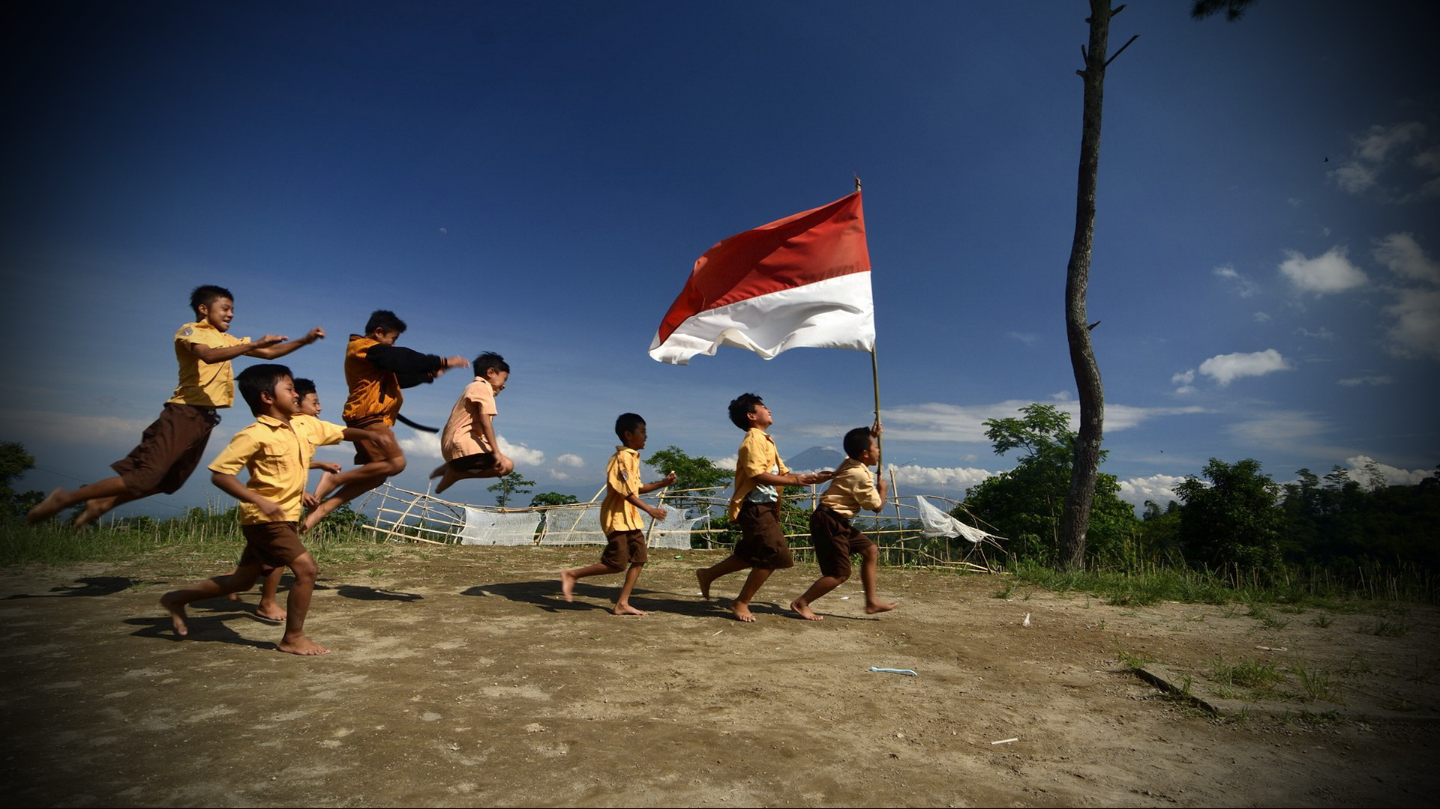



TERIMA KASIH

